Slide 1
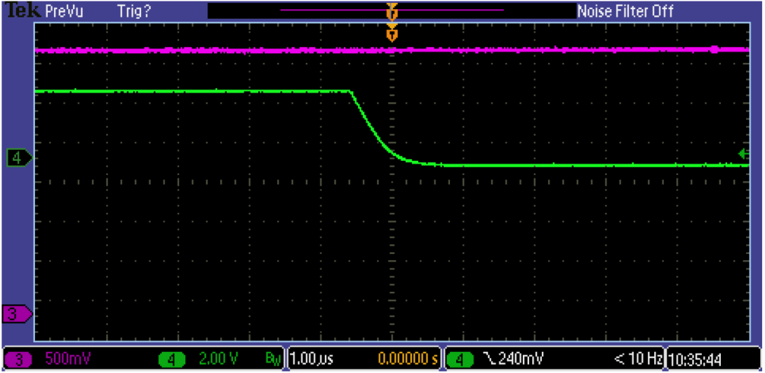
CH3：3.3V（IC.5pin） CH4：/RST（IC.1pin）

Slide 2
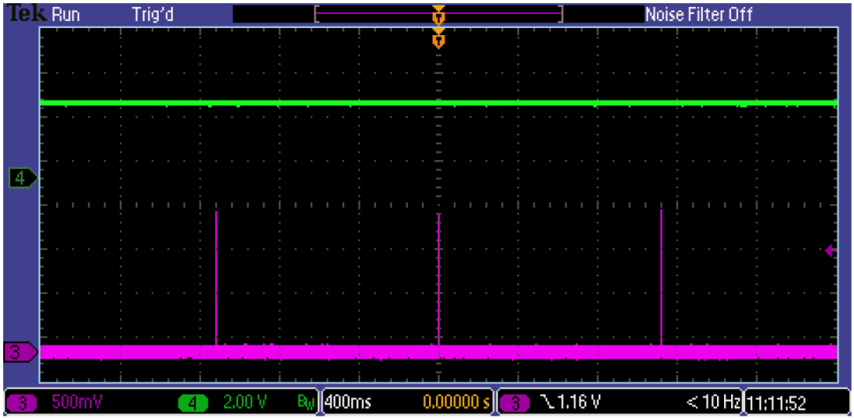
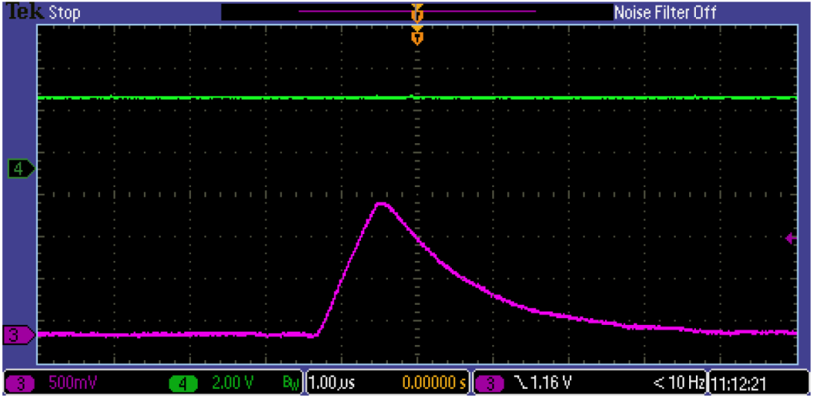
CH3：WDI（IC.4） CH4：VDD（IC.5）
CH3：WDI（IC.4） CH4：VDD（IC.5）

